Slide 1
第9章
银行业和金融机构管理

Slide 2
银行的资产负债表
负债
  支票存款
  非交易性存款
  借款
  银行资本

Slide 3
银行的资产负债表
资产
  准备金
  应收现金项目
  银行同业存款
  证券
  贷款
  其他资产

Slide 4
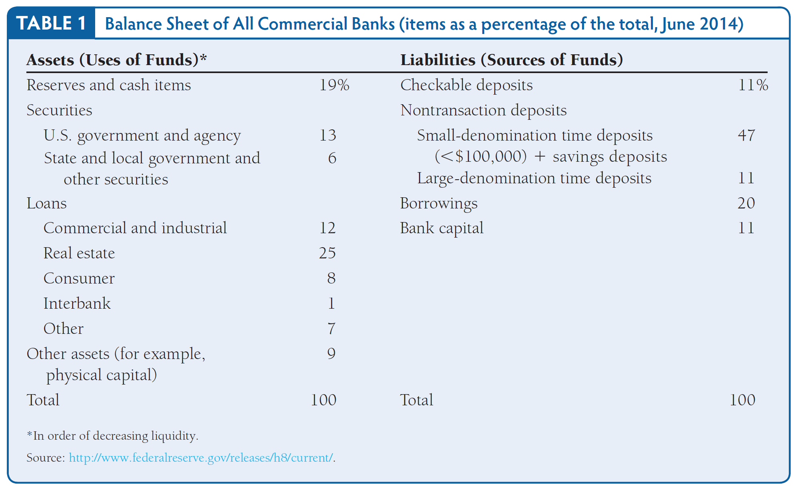
表10-1全部商业银行资产负债表（各项占总额的百分比， 2014年6月)

Slide 5
银行的基本业务：现金存款
第一国民银行 |  |  |  | 第一国民银行
资产 |  | 负债 |  | 资产 |  | 负债
库存现金 | +$100 | 支票存款 | +$100 | 准备金 | +$100 | 支票存款 | +$100
开立支票帐户将会导致银行准备金的增加，其增加的金额等于支票存款增加的数额

Slide 6

银行基本业务：支票存款
第一国民银行
资产 |  | 负债
应收现金项目 | +$100 | 支票存款 | +$100
第一国民银行 |  |  |  | 第二国民银行
资产 |  | 负债 |  | 资产 |  | 负债
准备金 | +$100 | 支票存款 | +$100 | 准备金 | -$100 | 支票存款 | -$100

Slide 7
银行基本业务：盈利方式
第一国民银行 |  |  |  |  | 第一国民银行
资产 |  | 负债 |  |  | 资产 |  | 负债
法定准备金 | +$100 | 支票存款 | +$100 |  | 法定准备金 | +$100 | 支票存款 | +$100
超额准备金 | +$90 |  |  |  | 贷款 | +$90
资产转换：出售具有一组特征（的负债，然后运用所筹到的资金去购买具有不同特征的资产
银行借短贷长

Slide 8
银行管理的主要内容
流动性管理
资产管理
负债管理
资本充足性管理
信用风险管理
利率风险管理

Slide 9
流动性管理：足够的超额准备金
1000万美元提款
资产 |  | 负债 |  |  | 资产 |  | 负债
准备金 | 2000万 | 存款 | 1亿 |  | 准备金 | 1000万 | 存款 | 9000万
贷款 | 8000万 | 银行资本 | 1000万 |  | 贷款 | 8000万 | 银行资本 | 1000万
证券 | 1000万 |  |  |  | 证券 | 1000万
假设银行的法定准备金率为10%
只要银行拥有足够的超额准备金，存款外流就不会迫使银行调整其资产负债表的其他部分

Slide 10
流动性管理：准备金不足
资产 |  | 负债 |  |  | Assets |  | Liabilities
准备金 | 1000万 | 存款 | 1亿 |  | 准备金 | $0 | 存款 | 9000万
贷款 | 9000万 | 银行资本 | 1000万 |  | 贷款 | 9000万 | 银行资本 | 1000万
证券 | 1000万 |  |  |  | 证券 | 1000万
准备金制度是一项法律规定，而其缺口必须得以弥补
超额准备金是对于存款外流所引致的各种成本的保险

Slide 11
流动性管理：借款
资产 |  | 负债
准备金 | 900万 | 存款 | 9000万
贷款 | 9000万 | 借款 | 900万
证券 | 1000万 | 银行资本 | 1000万
这种行为的成本就是借款利息

Slide 12
流动性管理：出售证券
资产 |  | 负债
准备金 | 900万 | 存款 | 9000万
贷款 | 9000万 | 银行资本 | 1000万
证券 | 100万
出售证券的成本是经纪人手续费和其他交易费用

Slide 13
流动性管理：联邦储备体系
资产 |  | 负债
准备金 | 900万 | 存款 | 9000万
贷款 | 9000万 | 向联邦储备体系的借款 | 900万
证券 | 1000万 | 银行资本 | 1000万
必须向联邦储备体系支付的利率世纪基于贴现率形成的

Slide 14
流动性管理：减少贷款
资产 |  | 负债
准备金 | 900万 | 存款 | 9000万
贷款 | 8100万 | 银行资本 | 1000万
证券 | 1000万
在获取准备金的各种方式中，削减贷款的代价是最高的
收回贷款的活动会招致客户的对立情绪
其他银行只有在贴现率很高的情况下才会同意购买这些贷款

Slide 15
资产管理：三个目标
力图寻找那些回报率最高的可能投资的贷款和证券
降低风险
保持足够的流动性

Slide 16
资产管理：四种方法
试图找到愿意支付高利率同时又不大可能出现违约行为的借款者
力图购买回报率较高而风险较低的证券
通过资产多样化来降低风险水平
在对于流动性的需求和来自低流动性资产的更高的回报之间进行平衡

Slide 17
负债管理
由于近期货币中心银行的兴起而出现的一些情况
隔夜拆借市场和新型金融工具（诸如：大额可转让定期存单）的扩展
在银行资金来源之中，支票存款的重要性下降

Slide 18
资本充足性管理
银行资本有助于防止银行倒闭情况的出现
资本的数量将会对于银行所有者（持股人）的回报产生影响
它是制度性的要求

Slide 19
资本充足性管理：防范银行倒闭
资本规模较大的银行 |  |  |  | 资本规模较小的银行
资产 |  | 负债 |  | 资产 |  | 负债
准备金 | 1000万 | 存款 | 9000万 | 准备金 | 1000万 | 存款 | 9600万
贷款 | 9000万 | 银行资本 | 1000万 | 贷款 | 9000万 | 银行资本 | 400万
资本规模较大的银行 |  |  |  | 资本规模较小的银行
资产 |  | 负债 |  | 资产 |  | 负债
准备金 | 1000万 | 存款 | 9000万 | 准备金 | 1000万 | 存款 | 9600万
贷款 | 8500万 | 银行资本 | 500万 | 贷款 | 8500万 | 银行资本 | -100万

Slide 20
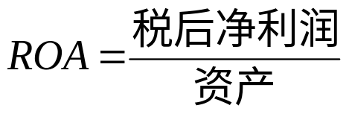
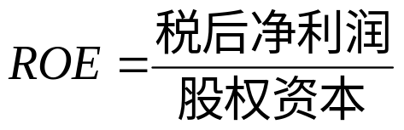
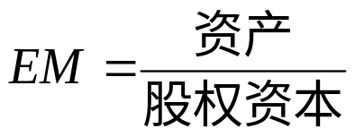


资本充足性管理： 股票持有者的收益
资产回报率：每一美元资产的税后净利润
股权回报率：每一美元股权（银行）资本的税后净利润
资产回报率和股权回报率之间的关系可以表述为：
股本乘数：每一美元股权资本所对应的资产数额

Slide 21
资本充足性管理：安全性
银行资本使得银行股东们的投资更为安全，从而使他们由此受益
由于银行资本越多，股权回报率就越低，所以银行资本金也是有代价的
两者之间的选择取决于整体经济的状态和市场信心的水平

Slide 22
银行资本管理战略
资本监管的要求
资本规模过大的银行调整措施P171
资本规模过小的银行应对措施P172
中国银行业资本管理的发展变化

Slide 23
应用： 2008年由资本紧缩导致信贷紧缩的发展过程
银行资本的短缺导致信贷增长速度的下降
  银行由于持有住房抵押贷款支持证券而蒙受了巨额损失
  这一损失导致银行资本的下降
在整体经济情况不佳的情况下，银行难以筹集大量的资本，进而被迫提高贷款标准和削减信贷规模

Slide 24
信用风险管理：克服逆向选择和道德风险
甄别和监督
  甄别
  贷款专业化
  限制性条款的监督和执行

Slide 25
信用风险管理：克服逆向选择和道德风险
长期客户联系
贷款承诺
抵押品和补偿性余额
信贷配给

Slide 26
利率风险管理
第一国民银行
资产 |  |  | 负债
利率敏感型资产 | $20M |  | 利率敏感型负债 | $50M
可变利率贷款和短期贷款 |  |  | 可变利率大额定期存单
短期证券 |  |  | 货币市场存款账户
固定利率资产 |  | $80M | 固定利率负债 | $50M
准备金 |  |  | 支票存款
长期贷款 |  |  | 储蓄存款
长期证券 |  |  | 长期大额定期存单
 |  |  | 权益资本
如果银行拥有的利率敏感型负债多于利率敏感型资产，那么利率的提高将会导致其利润下降，而利率的下降将会导致其利润增加

Slide 27

利率风险管理：缺口分析
基本缺口分析：
  (利率敏感型资产 – 利率敏感性负债) x 利率 = 银行利润
期限队列法
  衡量若干期限子区间的缺口
标准化缺口分析
  考虑了利率敏感度之间的差异

Slide 28
利率风险管理：久期分析
证券市场价值变动的百分比≈-利率变动的百分比×久期
久期分析方法利用银行资产和银行负债的（加权）平均久期，来考察利率变动对于银行净值的影响 .

Slide 29
表外业务活动
贷款销售（二级贷款参与）
费用收入的产生，举例来说：
  为抵押贷款支持证券提供专业化收费服务
  创造结构性投资工具（SIVs）的金融创新工具，正如在2007-2008年次贷危机中所发生的事实那样，这些金融创新工具可能使银行暴露于相应的风险之中

Slide 30
表外业务活动
交易活动和风险管理技术
  在外汇市场和投资活动中的金融期货、债务工具的期权以及利率互换等交易活动
  产生了委托——代理问题

Slide 31
表外业务活动
为了降低委托——代理问题而设立的内部控制制度
  实现将交易活动和记账业务的分离
  为风险暴露水平设置限制
  风险价值方法
  压力测试

